Slide 1
２０２０年度 在校生健康診断問診
受検マニュアル

Slide 2
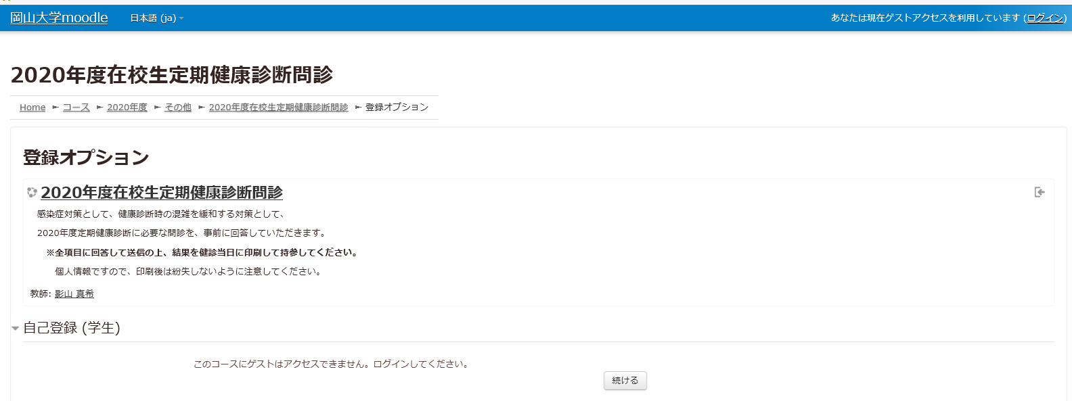
クリック

Slide 3
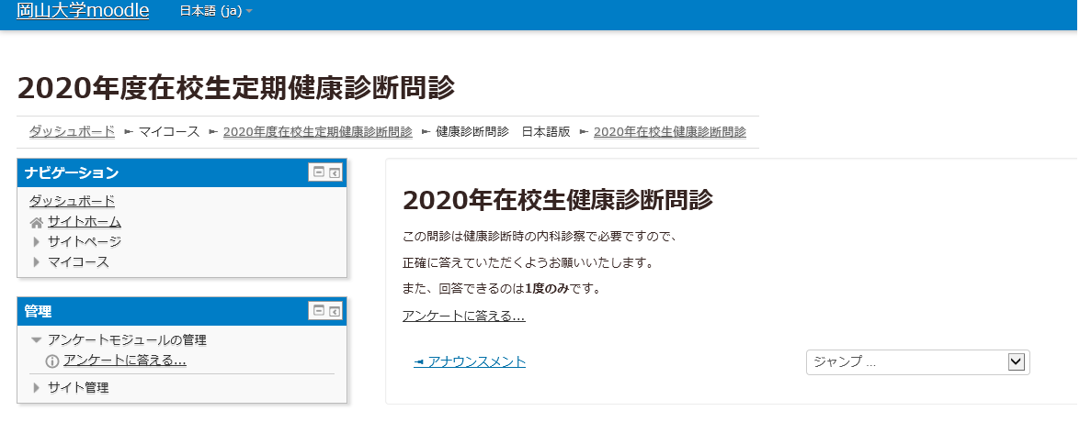
クリックし岡大IDでログインする
「アンケートに答える」を押し、ログインしてください。

Slide 4
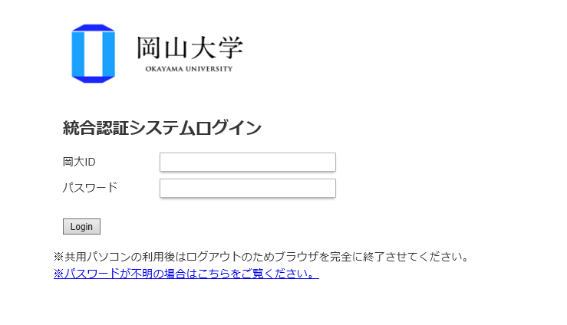
岡大IDとパスワードを入力してログインしてください。
岡大IDやパスワードが分からない場合は、
「パスワードが不明の場合はこちらをご覧ください」から
確認してください。
情報統括センター利用者相談窓口：津島7232

Slide 5
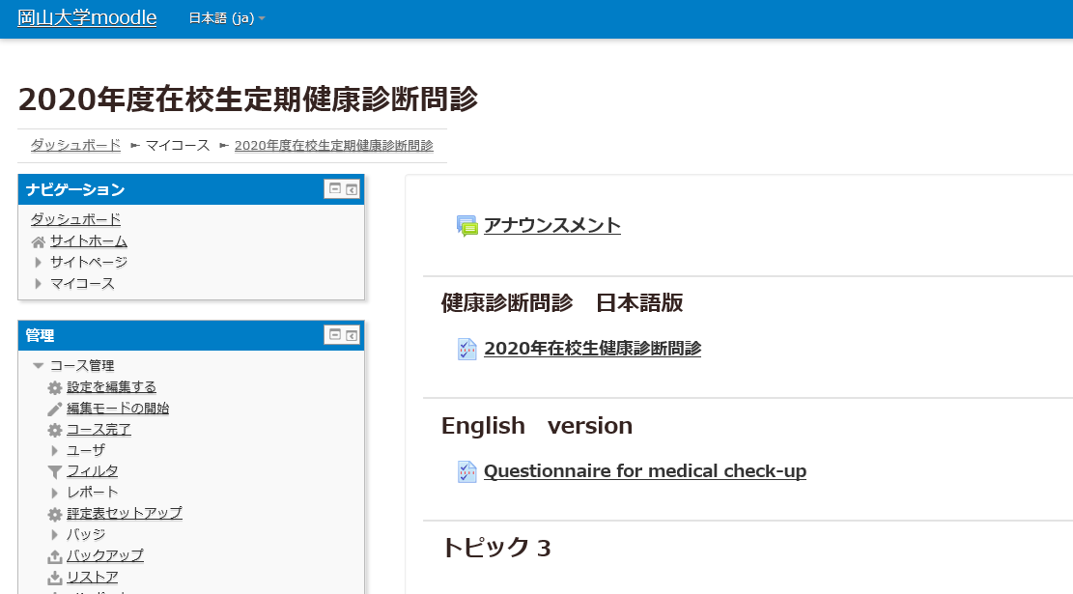
どちらか１つのみ
日本語での回答希望の方は日本語のコースをクリックしてください。
回答は日本語か英語のどちらか1コースのみの回答をお願いいたします。
回答は１度限りです。

Slide 6
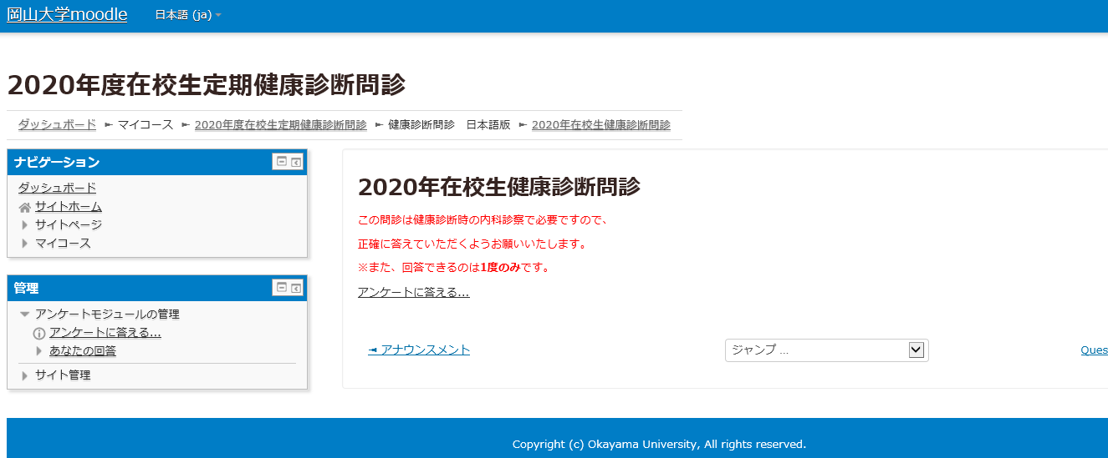
クリック

Slide 7
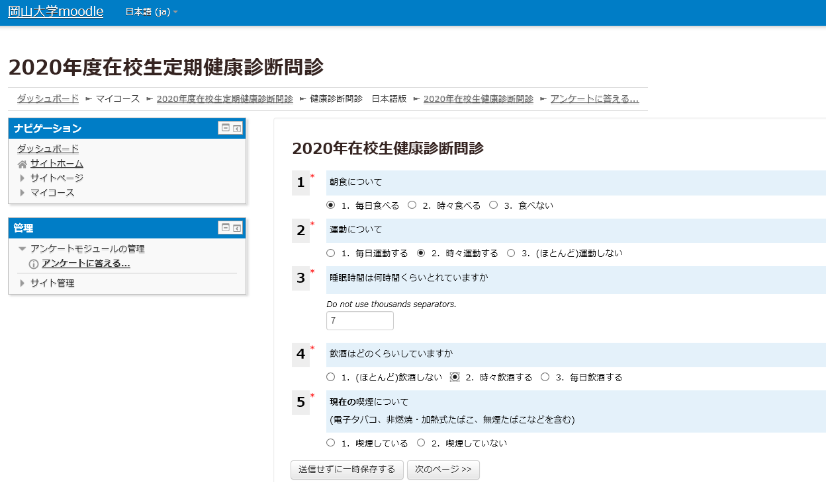
該当する○を選択、または記載し、
回答してください。
睡眠時間は半角数字のみ入力してください。
未回答項目があるとエラーになり送信できません。

Slide 8
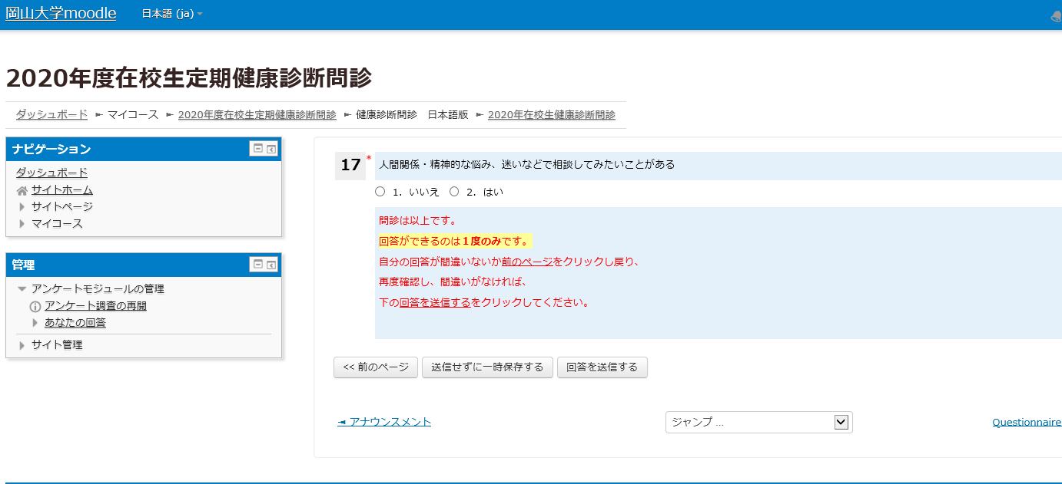
クリック
全項目に正しく回答できていることを確認し、問題なければ回答を送信するを
押してください。
１度送信した回答を変更することはできません。送信前によくご確認ください。
送信せずに一時保存するを選ぶと、それまでの回答が保存されます。

Slide 9
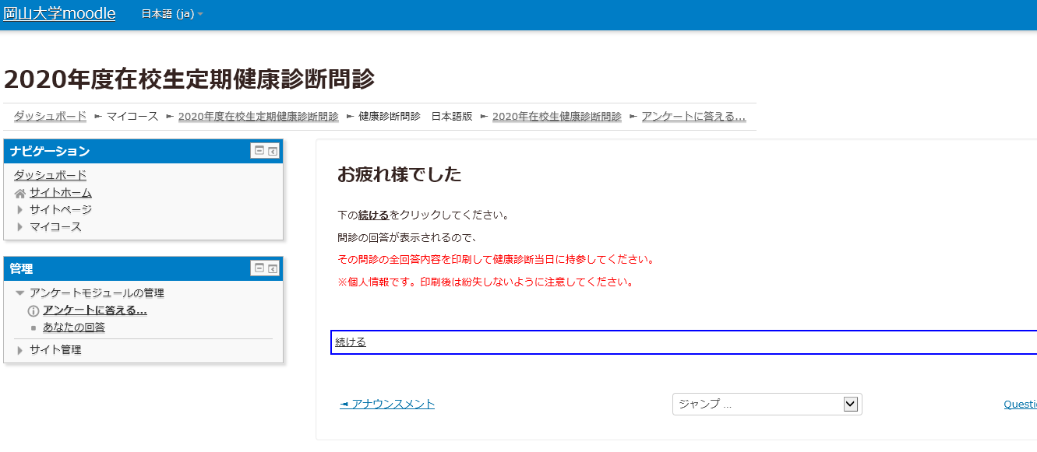
この画面が出たら、回答は終了です。
「続ける」を押すと、自分の回答を閲覧できます。
（修正はできません）

Slide 10
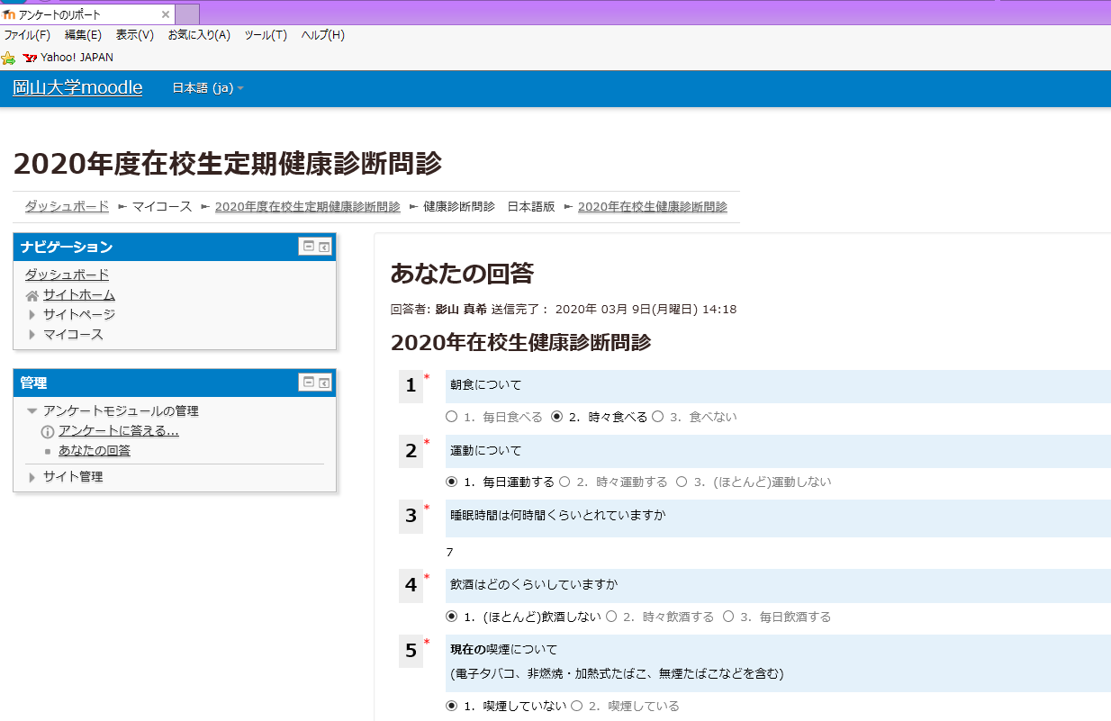
印刷
「続ける」を押すと、この回答確認画面になります。
この画面を印刷して、健康診断当日に持参してください。
個人情報ですので、印刷後は紛失しないように注意してください。

Slide 11
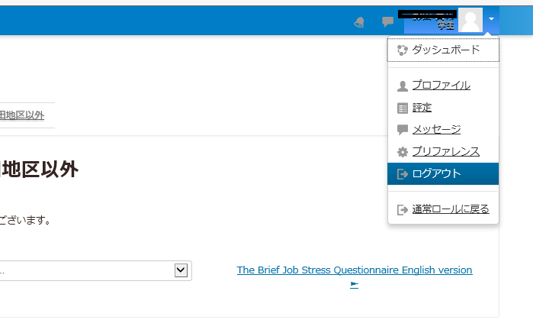
最後にログアウトしてください。

